Slide 1

Digitální rádio DAB+
aktuální stav

Slide 2

1. LEGISLATIVA

Slide 3
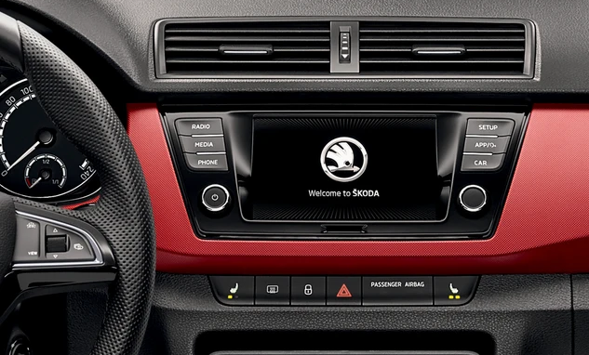
Novela ZEK a zákona o Českém rozhlase (15.9.2021)
Vyhrazení DAB+ multiplexu pro Český rozhlas
Otevření prostoru pro přidělení komerčních multiplexů
Implementace EECC („DAB+ v autech“)

Slide 4
2. POKRYTÍ

Slide 5
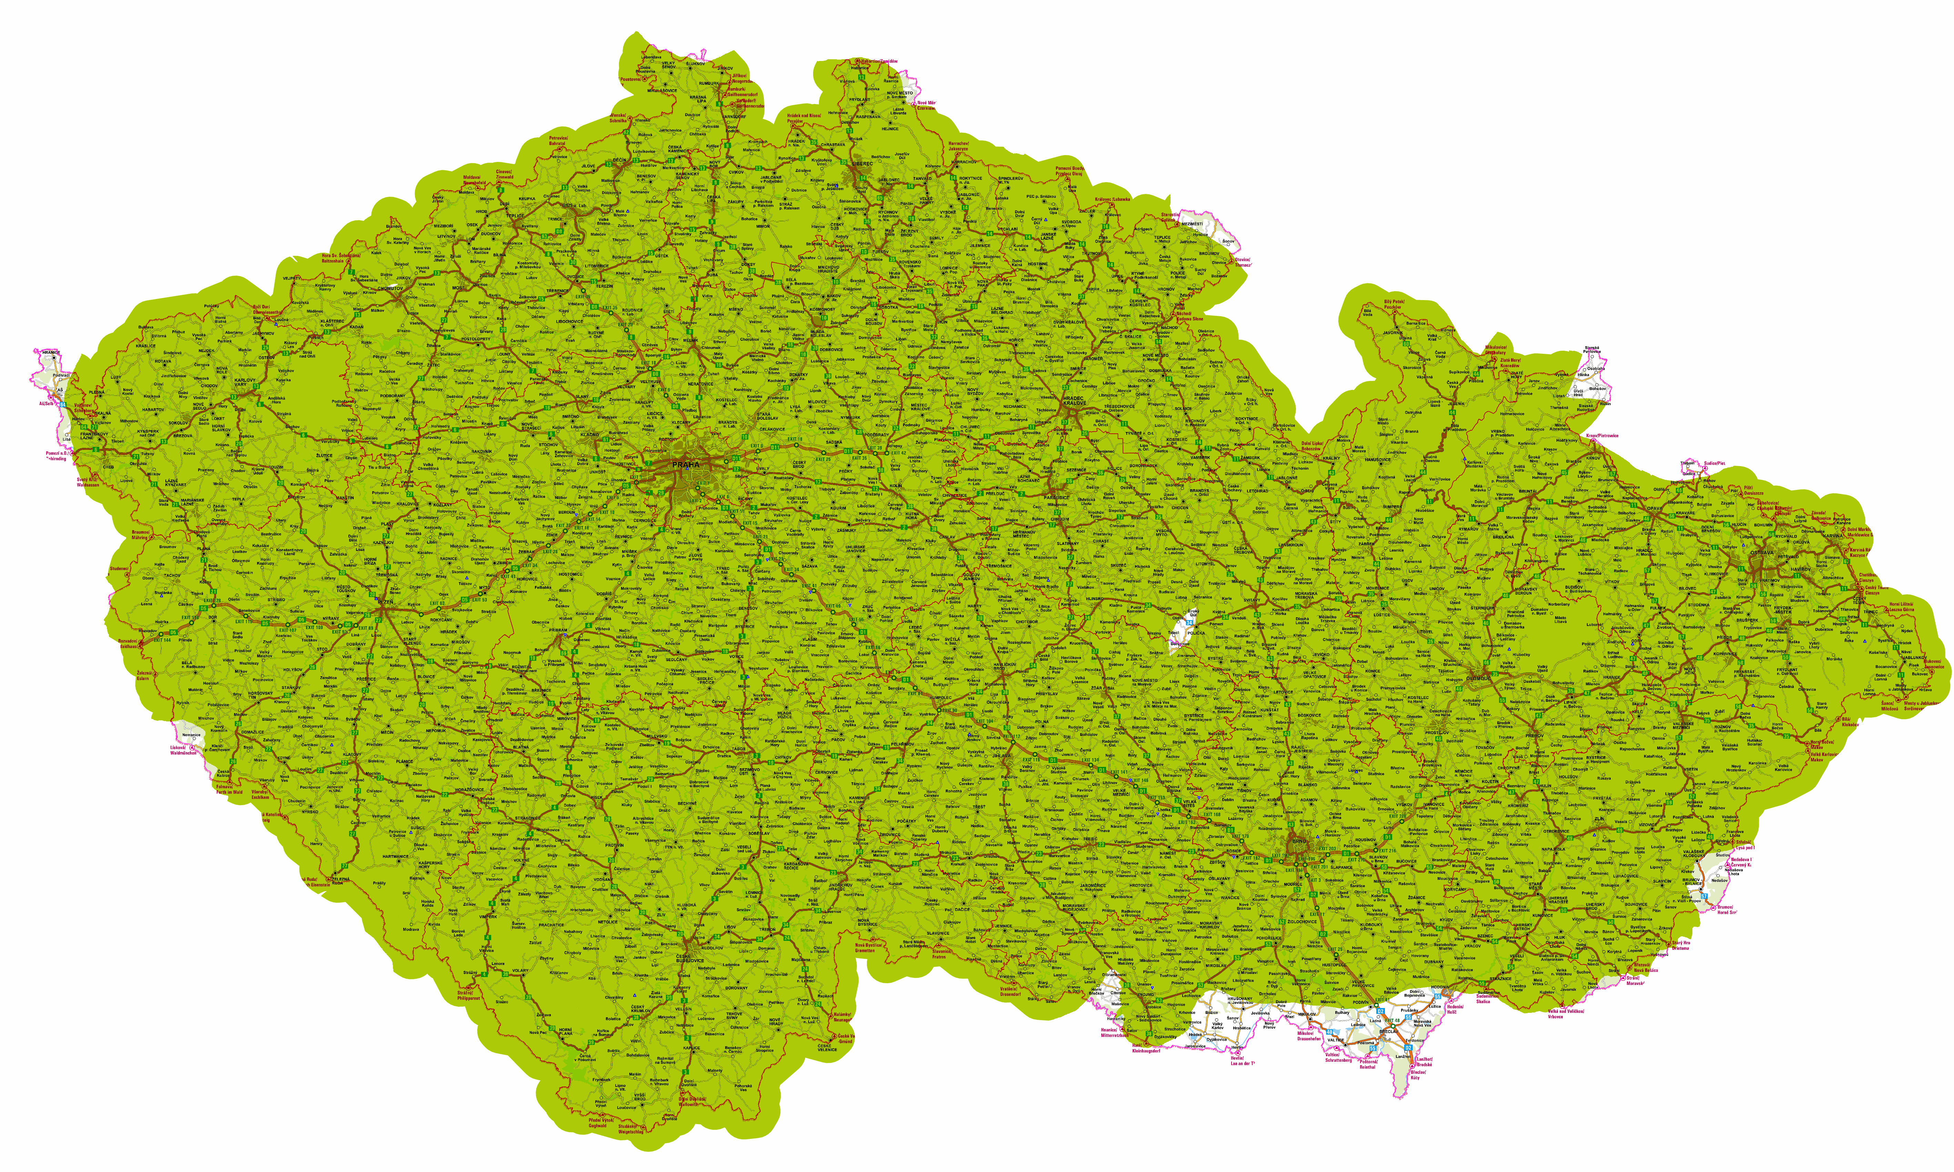
Pokrytí multiplexu Českého rozhlasu (k 25.9.2020)
95%
pro 58 dBuV/m

Slide 6
3. OBSAH

Slide 7
Obsah multiplexu Českého rozhlasu
všech 24 stanic ČRo je v DAB+ (vč. multimediálních dat)
Radiožurnál | Radio Wave | ČRo Region | Brno
Dvojka | Rádio Junior | České Budějovice | Ostrava
Vltava | D-dur | Plzeň | Vysočina
Plus | Jazz | Liberec | Olomouc
 | Rádio DAB Praha | Pardubice | Zlín
 | Radiožurnál Sport | Karlovy Vary | Hradec Králové
 | Pohoda |  | Sever

Slide 8
Obsah multiplexu Českého rozhlasu
všech 24 stanic ČRo je v DAB+ (vč. multimediálních dat)
v roce 2021 - dvě nové stanice
Radiožurnál | Radio Wave | ČRo Region | Brno
Dvojka | Rádio Junior | České Budějovice | Ostrava
Vltava | D-dur | Plzeň | Vysočina
Plus | Jazz | Liberec | Olomouc
 | Rádio DAB Praha | Pardubice | Zlín
 | Radiožurnál Sport | Karlovy Vary | Hradec Králové
 | Pohoda |  | Sever

Slide 9

Radiožurnál Sport - od 21.5.2021

Slide 10

ČRo Pohoda - od 1.10.2021

Slide 11
4. PŘIJÍMAČE

Slide 12
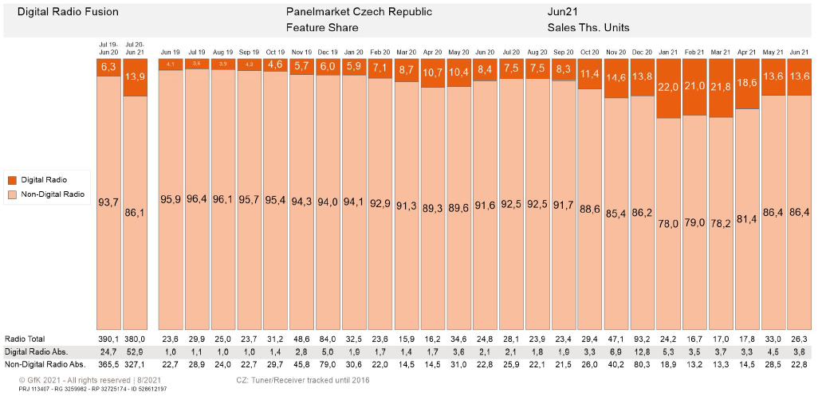
Kontinuální průzkum prodeje DAB+ přijímačů v ČR (GfK)
zdroj: GfK pro WorldDAB, srpen 2021
(kontinuální průzkum ve 12 evrop. zemích)
Podíl DAB+ přijímačů na celkovém prodeji (14% ze 380 tis)
DAB+ má rostoucí trend (meziročně 100% nárůst)
Nyní je každé páté rádio s DAB+

Slide 13
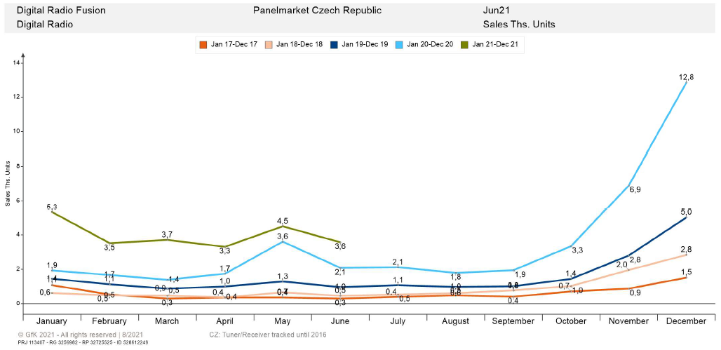
Kontinuální průzkum prodeje DAB+ přijímačů v ČR (GfK)
zdroj: GfK pro WorldDAB, srpen 2021
(kontinuální průzkum ve 12 evrop. zemích)
Měsíční prodeje DAB+ přijímačů v tisících
Meziroční nárůsty jsou od roku 2017 řádově 100%

Slide 14
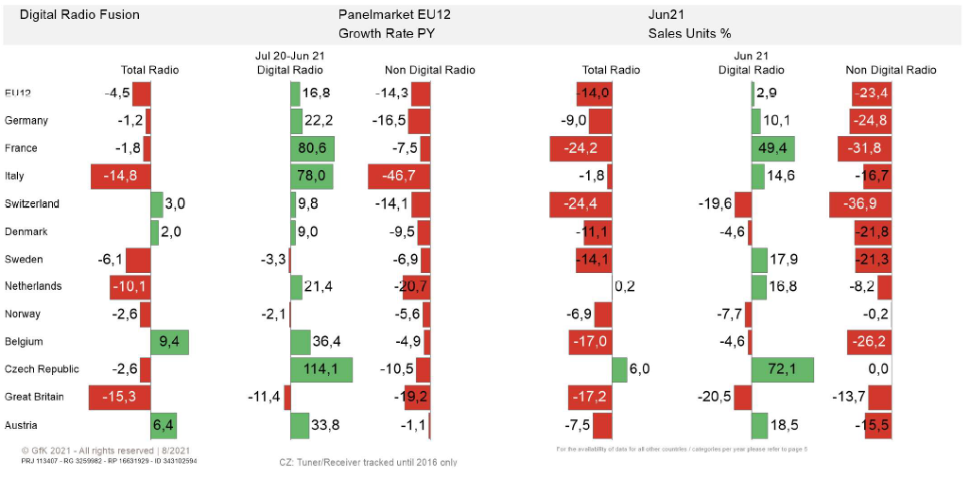
Kontinuální průzkum prodeje DAB+ přijímačů v ČR (GfK)
zdroj: GfK pro WorldDAB, srpen 2021
(kontinuální průzkum ve 12 evrop. zemích)
Meziroční trendy prodeje DAB+ přijímačů v Evropě
Analogové přijímače klesají v celé Evropě
DAB+ přijímače rostou, v ČR dlouhodobě nejvíce (114%)

Slide 15
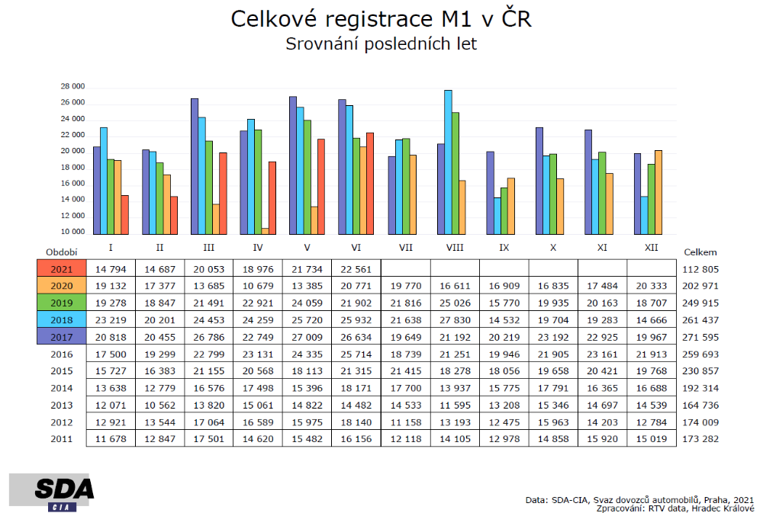
Kontinuální přehled prodejů nových automobilů v ČR
zdroj: SDA-CIA, Svaz dovozců automobilů, 2021
Ročně cca 250.000 nově registrovaných automobilů, nyní s DAB+

Slide 16
5. DISTRIBUČNÍ MIX

Slide 17
Distribuční platformy Českého rozhlasu
Český rozhlas je všude tam, kde jsou jeho posluchači
FM
DAB+
IP
DVB-T2
DVB-S2
kabel.TV
MujRozhlas

Slide 18
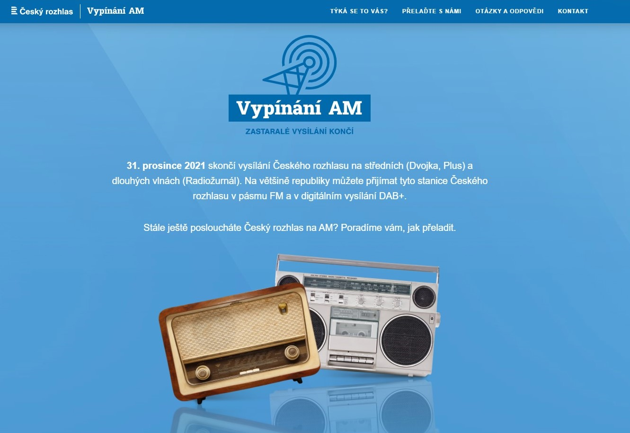
Ukončení vysílání ČRo na AM
31.12.2021 ukončení vysílání na SV (Dvojka, Plus)
31.12.2021 ukončení vysílání na DV (Radiožurnál)
migrační kampaň
call centrum
odpojované vysílání na AM
finance z AM pro DAB+

Slide 19


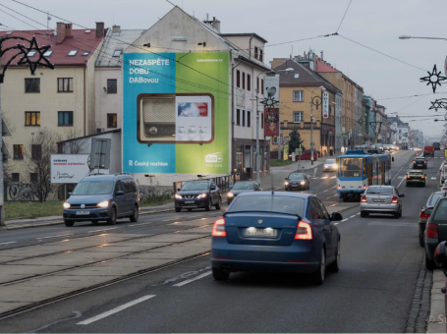
Marketingová podpora

Slide 20
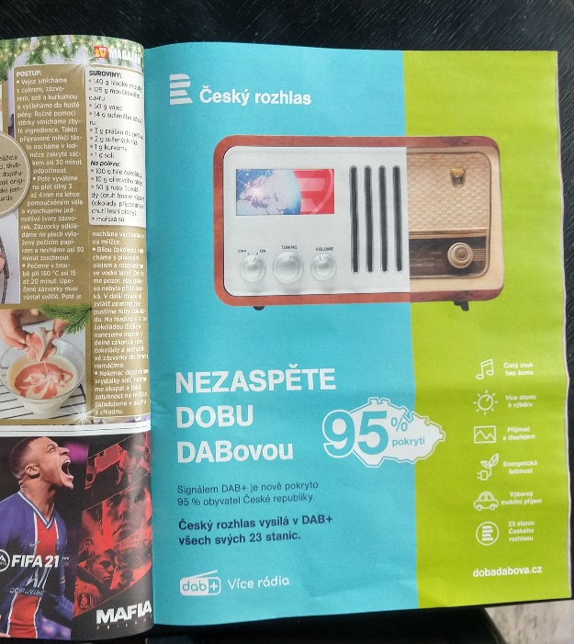


Marketingová podpora

Slide 21

Děkuji za pozornost
Český rozhlas | Vinohradská 12, 120 99 Praha 2 | www.rozhlas.cz

